Slide 1

第九章
Servlet跳转及上下文

Slide 2



回顾
提问
HttpServletRequest常用方法
HttpServletResponse常用方法
Servlet请求转发与重定向区别
Servlet上下文（ServletContext）概念和接口方法

Slide 3

上机任务
实现非诚勿扰征婚网会员信息添加功能

Slide 4

训练技能点
掌握和使用HttpServletRequest获取请求参数信息
Servlet请求转发与重定向
Servlet上下文应用

Slide 5
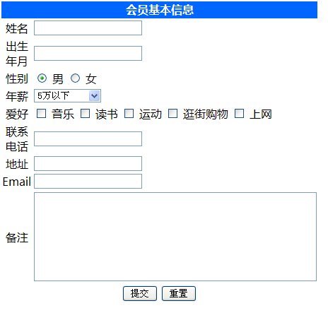
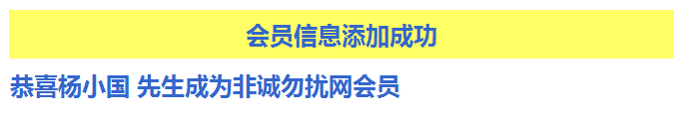
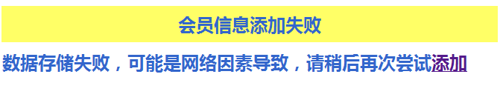
任务说明
非诚勿扰网会员信息包括：编号、姓名、出生年月、性别、年薪、爱好、联系电话、地址、Email和备注。
会员信息添加功能，输入会员信息，保存到数据库中。添加成功后，跳转到success.jsp提示用户添加成功。添加失败，则跳转到faild.jsp

Slide 6
掌握要点
掌握和使用HttpServletRequest获取请求参数信息
Servlet请求转发与重定向
Servlet上下文应用

Slide 7
实现思路
1 在Oracle数据库中创建t_members表
2 创建Web项目，以及包结构
3 实现数据库连接
4 创建Member数据实体类，并封装属性
5 实现MemberOperate数据操作类，创建添加会员信息到数据库方法
6 创建项目页面（addmember.jsp、success.jsp、faild.jsp）
7 创建Serlvet接收页面数据，调用MemberOperate数据操作类，把会员信息添加到数据库中，并根据添加成功与否跳转到相应页面

Slide 8
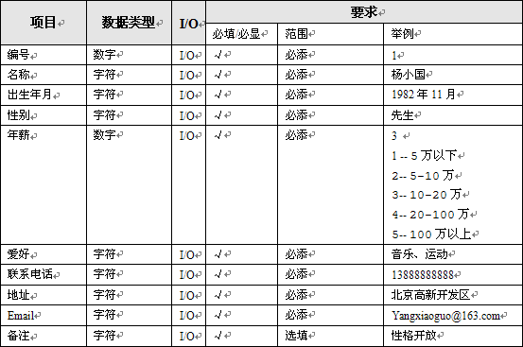
步骤一
由需求可知，会员信息包括：编号、姓名、出生年月、性别、年薪、爱好、联系电话、地址、Email和备注。其输入输出设计如下

Slide 9
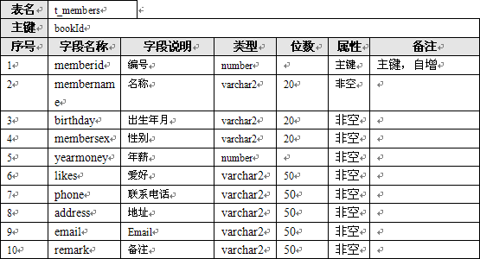
步骤一
数据库表结构设计

Slide 10
步骤二
创建Web项目，以及包结构
  打开Eclipse，创建名为L05的web项目。并在src中创建如下包结构：
    cn.com.systop.l05.connection 数据库连接类包
    cn.com.systop.l05.javabean 数据实体包
    cn.com.systop.l05.operate 数据操作包
    cn.com.systop.l05.servlet Servlet包

Slide 11
步骤三
public class DBConnection {
//数据库连接字符串
private final static String URL="jdbc:oracle:thin:@localhost:1521:xe";
//数据库登录用户名
private final static String USERNAME = "scott";
//登录密码
private final static String PASSWORD = "tiger";
/**
* 获得数据库连接
* @return 数据库连接对象
*/
public static Connection getConnection(){
Connection con = null;
try {
Class.forName("oracle.jdbc.driver.OracleDriver");
con = DriverManager.getConnection(URL, USERNAME, PASSWORD);
} catch (ClassNotFoundException e) {
...
}
return con;
}
}
实现数据库连接

Slide 12
步骤四
创建Member数据实体类，并封装属性
public class Member {
private int memberid; //编号
private String membername;//姓名
private String birthday;//出生年月
private String membersex;//性别
private int yearmoney;//年薪
private String likes;//爱好
private String phone;//联系电话
private String address;//地址
private String email;//Email
private String remark;//备注
/****以下为属性对应的get/set方法****/
}

Slide 13
步骤五
创建MemberOperate数据操作类，创建添加会员信息到数据库方法
public int addMember(Member member){
int i = 0;
Connection con = null;
PreparedStatement pstmt = null;
String sql = "insert into t_members values (seq.nextval,?,?,?,?,?,?,?,?,?)";
//获得数据库连接对象
con = DBConnection.getConnection();
try {
//创建PreparedStatement对象
pstmt = con.prepareStatement(sql);
//替换?的值
pstmt.setString(1,member.getMembername());
pstmt.setString(2, member.getBirthday());
....
pstmt.setString(9,member.getRemark());
//调用executeUpdate方法执行SQL语句
i = pstmt.executeUpdate();
} catch (SQLException e) {
e.printStackTrace();
}finally{....}
return i;
}

Slide 14
步骤六
创建JSP页面
会员添加页面addmember.jsp代码展示
添加成功页面success.jsp代码展示
添加失败页面faild.jsp代码展示

Slide 15
步骤七
创建AddMemberServlet类，用来处理会员添加逻辑
AddMemberServlet类在web.xml中的配置
AddMemberServlet类代码展示
<servlet>
<servlet-name>AddMemberServlet</servlet-name>
<servlet-class>cn.com.systop.l05.servlet.AddMemberServlet</servlet-class>
</servlet>
<servlet-mapping>
<servlet-name>AddMemberServlet</servlet-name>
<url-pattern>/AddMemberServlet</url-pattern>
</servlet-mapping>
演示：http://localhost:8080/L05/addmember.jsp

Slide 16
总结
本次上机总结

Slide 17
作业
留言板提供网站访客的留言功能，它接收访问者输入的信息，将其存入网站数据库。要求实现留言板提交留言功能。每条留言可以包括以下几个部分：标题、作者、时间、内容

Slide 18
Thank You!

